Slide 1
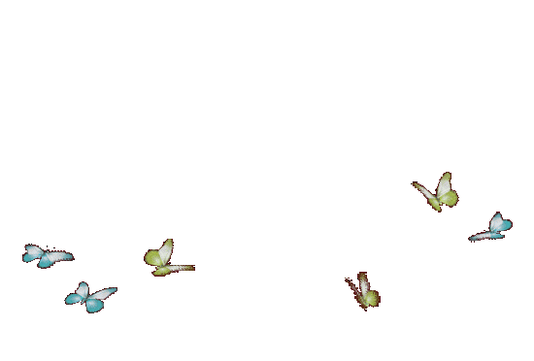
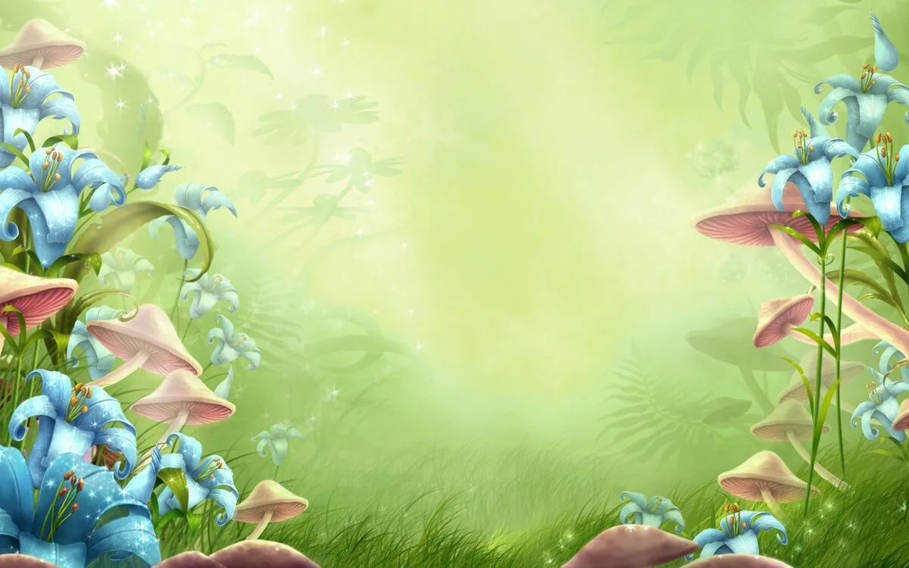
Муниципальное казенное дошкольное образовательное
учреждение Искитимского района Новосибирской области
детский сад "Колокольчик" р.п. Линево
Логопедическое занятие в старшей группе
«Путешествие по сказке «Гуси-лебеди»
Подготовил:
учитель-логопед
Григорьева Т.В.
2023 г.

Slide 2
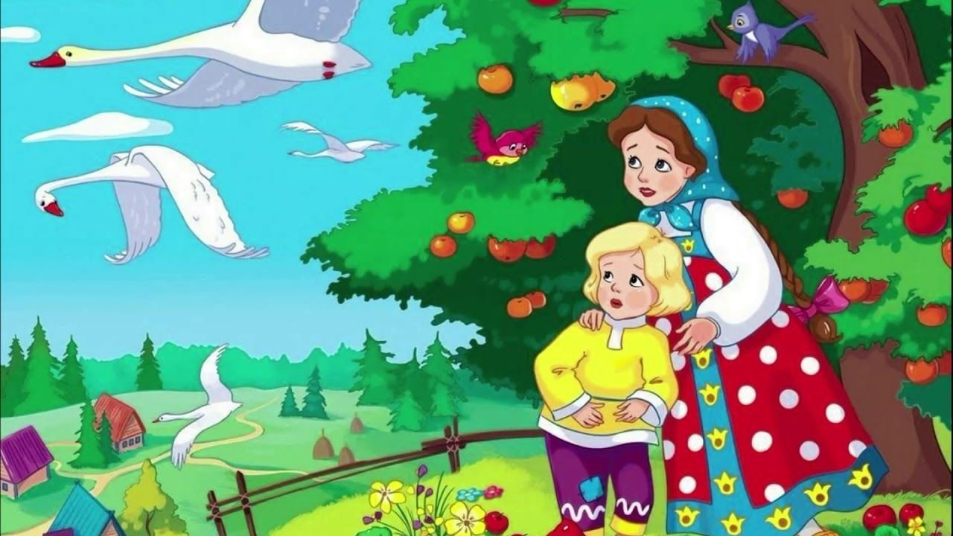

Slide 3
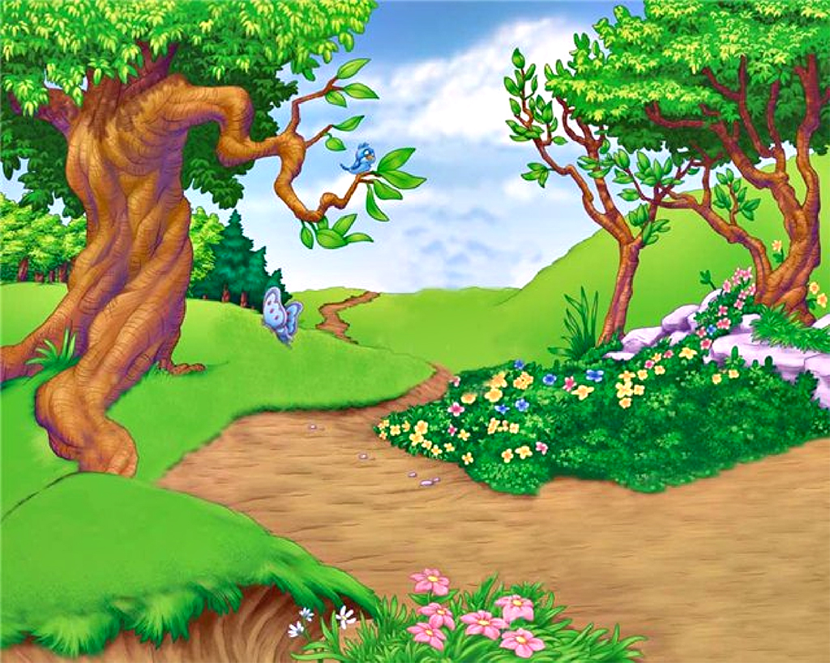
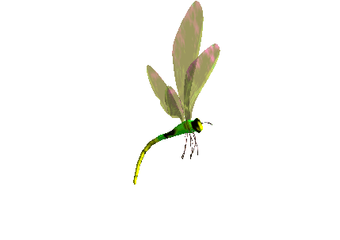

Slide 4
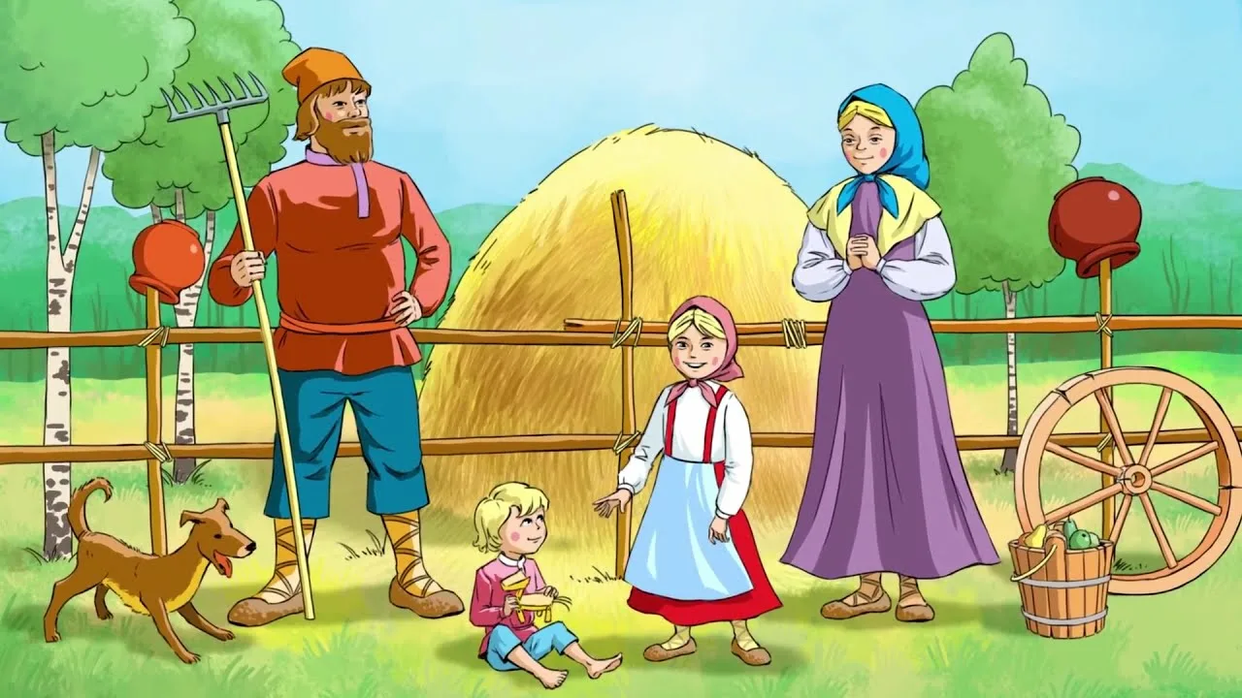

Slide 5
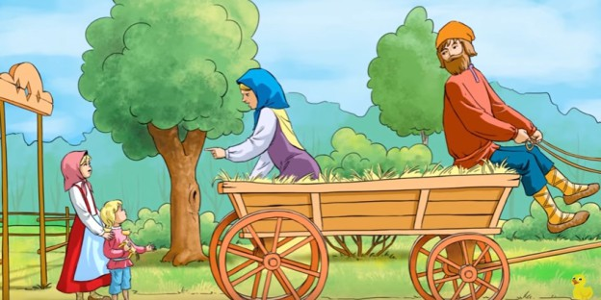

Slide 6
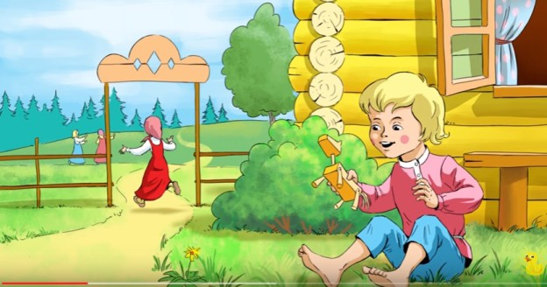

Slide 7
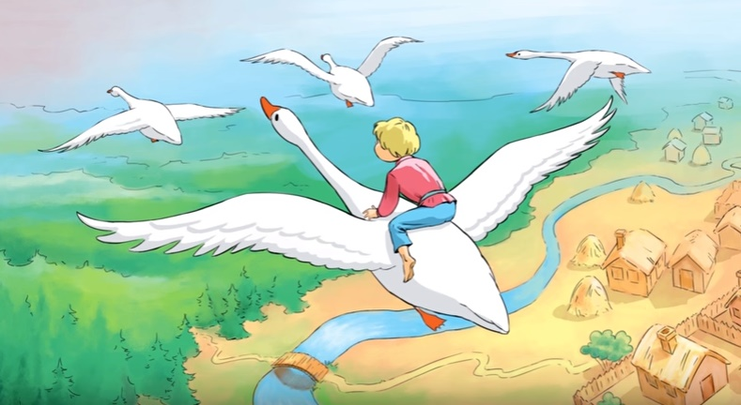

Slide 8
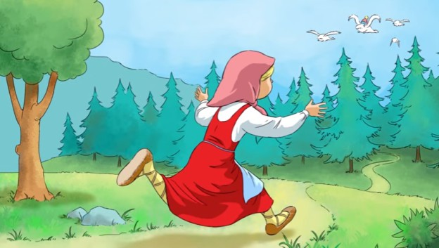

Slide 9
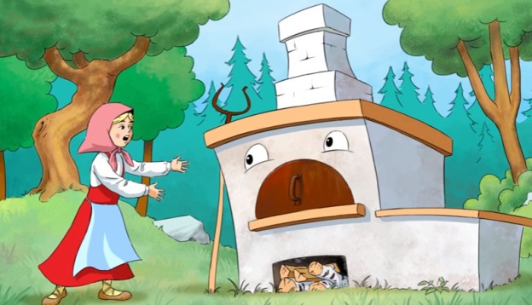

Slide 10
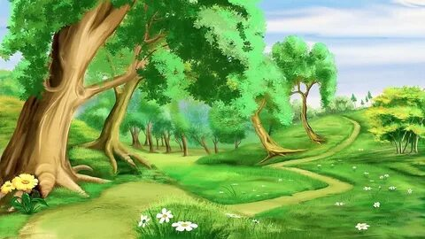

Slide 11
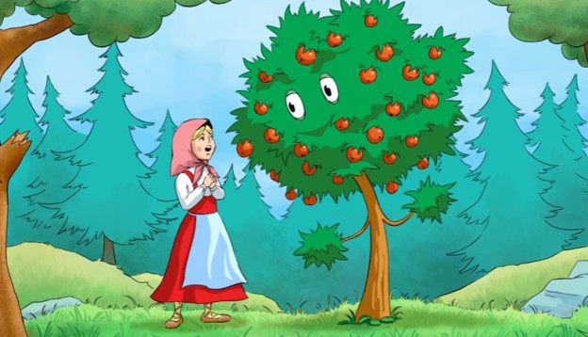

Slide 12
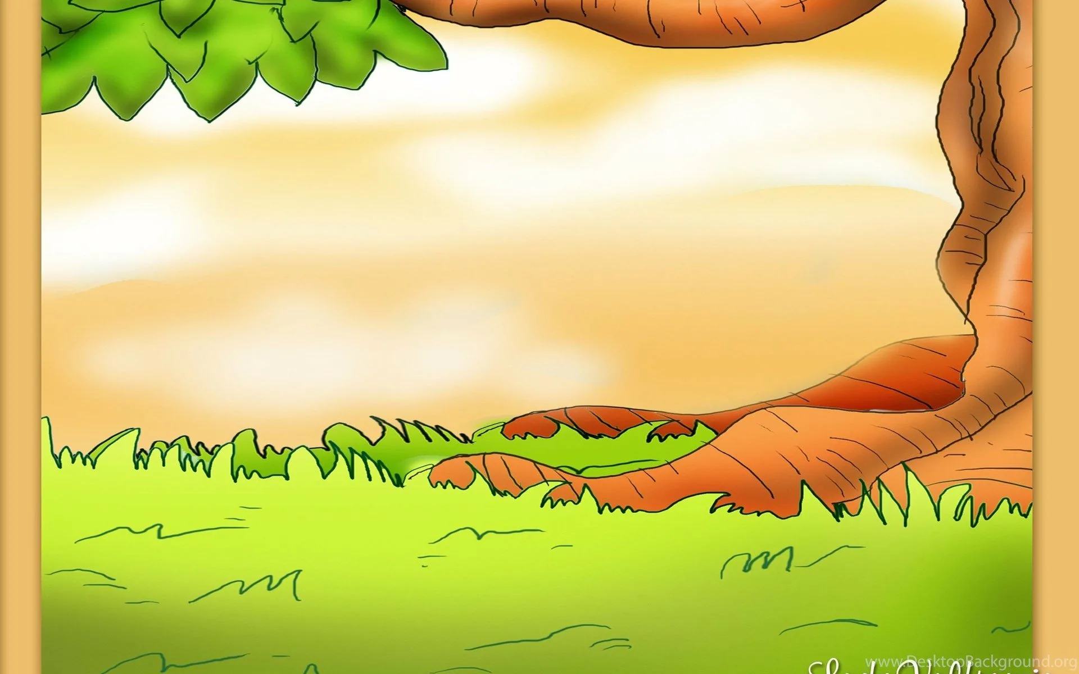
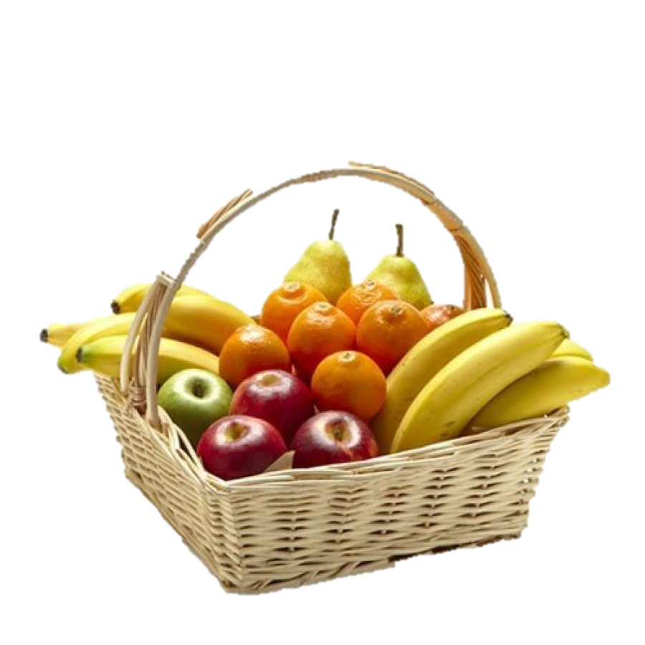
1
2

Slide 14
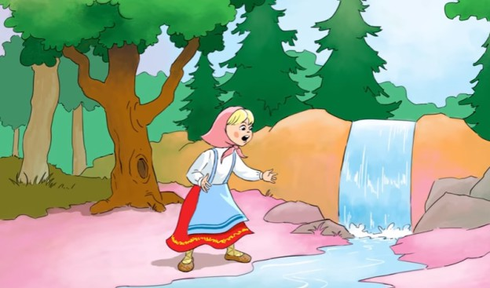

Slide 16
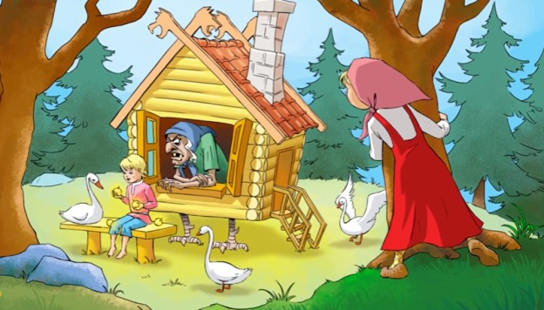

Slide 17
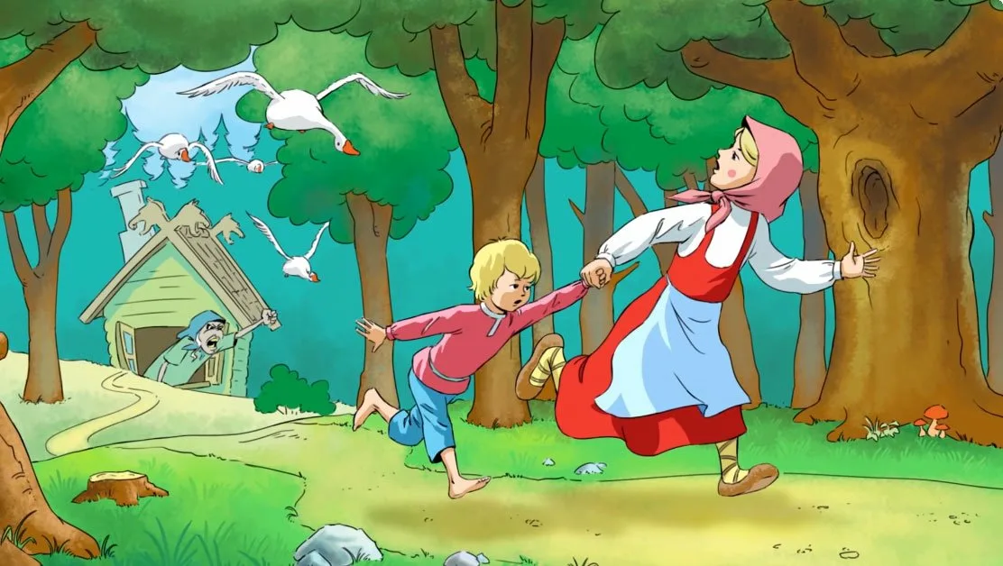

Slide 18
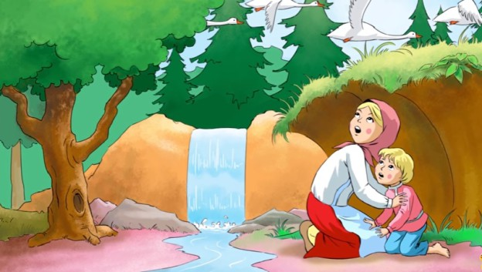

Slide 19
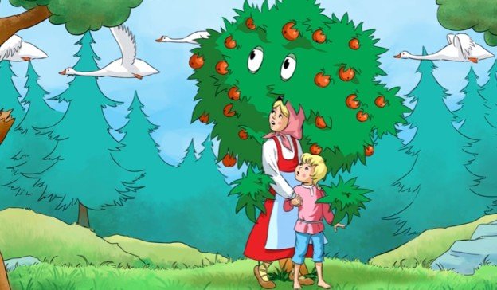

Slide 20
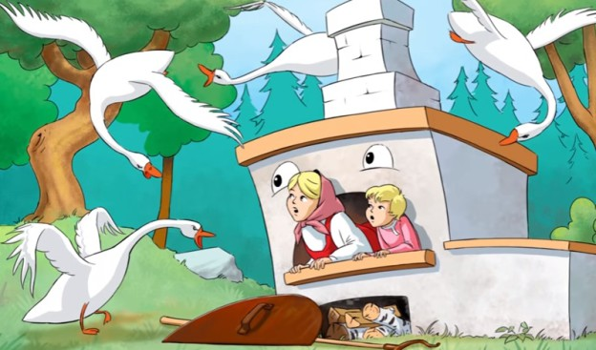

Slide 21
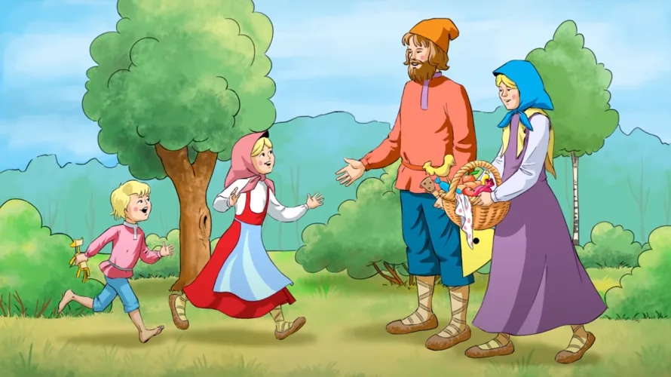

Slide 22
Муниципальное казенное дошкольное образовательное
учреждение Искитимского района Новосибирской области
детский сад "Колокольчик" р.п. Линево
Логопедическое занятие в старшей группе
«Путешествие по сказке «Гуси-лебеди»
Подготовил:
учитель-логопед
Григорьева Т.В.
2023 г.

